Slide 1
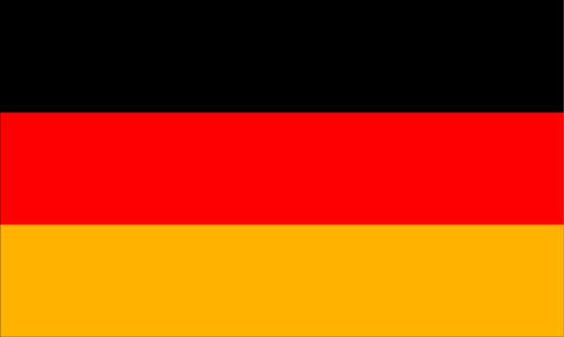
НІМЕЧЧИНА
Презентація
Учениці 10-В класу
Сухарської Ольги

Slide 2
Німе́ччина (Федерати́вна Респу́бліка Німе́ччина (ФРН), демократична федеративнареспубліка у центрі Європи. Німеччина в адміністративному відношенні поділяється на 16 федеральних земель, а столиця і найбільше місто країни — Берлін. Німеччина займає площу 357 021 км² і має головним чином помірний сезонний клімат. Маючи 81.8 мільйонів жителів, це країна з найбільшим населенням і найбільшою економікою в Європейському союзі. Це одна з головних політичних сил на Європейському континенті і технологічний лідер в багатьох галузях.

Slide 3
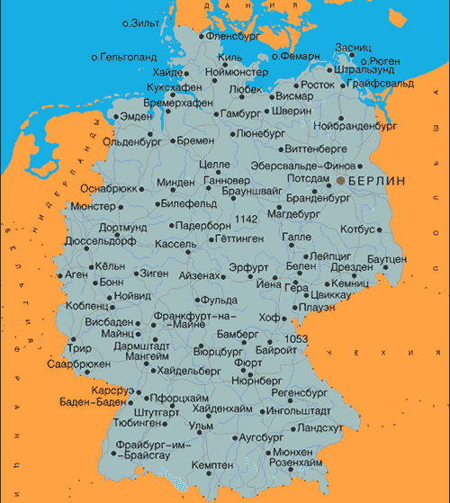
Держави, які мають спільний кордон з Німеччиною — на півночі Данія (68 км), на заході — Нідерланди (577 км), Бельгія (167 км), Люксембург (138 км) та Франція (451 км), на півдні — Швейцарія (334 км), Австрія (784 км) і Чехія(646 км), а на сході — Польща (456 км). На півночі омивається Балтійським та Північним морями.

Slide 4

Німеччина є членом Європейського Союзу, НАТО і «Великої вісімки», претендує на постійне членство в Раді Безпеки ООН.

Slide 5
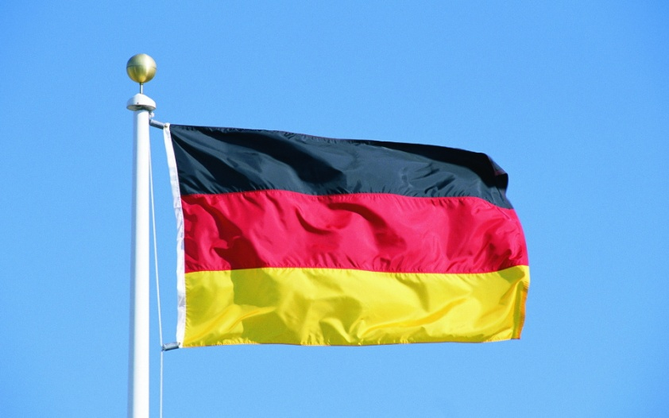
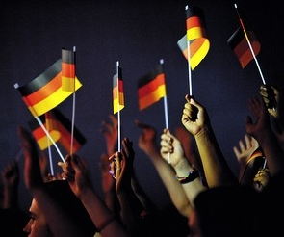
Країна має четверту найбільшу у світі економіку за ВВП і п'яту найбільшу за паритетом купівельної спроможності. Це другий найбільший у світі експортер та третій найбільший у світі імпортер товарів. Країна досягла дуже високих стандартів життя і має всесторонню систему соціального забезпечення. Німеччина батьківщина багатьох знаменитих науковців та винахідників і відома своєю культурною та політичною історією.

Slide 6
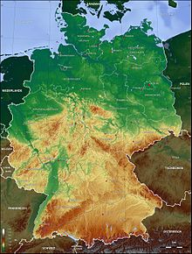
Географія Німеччини
На території Німеччини знаходиться Північно-Німецька низовина, середньовисотні гори, Швабсько-Баварська височина (альпійське передгір'я) та Альпи. Середньовисотні німецькі гори (висота перевищує 1000 м над рівнем моря) — частина широкої гірської дуги, яка тягнеться від центральної Франції аж до центральної Польщі, до якої належать Гарц, Тюрингський Ліс та Рудні гори. На півдні баварське плоскогір'я Баварський ліс тягнеться до північних схилів Альп. Найвища точка країни — гора Цугшпітце (2963 м над рівнем моря). Біля кордону із Швейцарією розташоване найбільше озеро Німеччини, Боденське озеро, з якого бере свої витоки річка Рейн. Найдовша європейська ріка Дунай бере свої витоки в німецьких горах Шварцвальд.

Slide 7
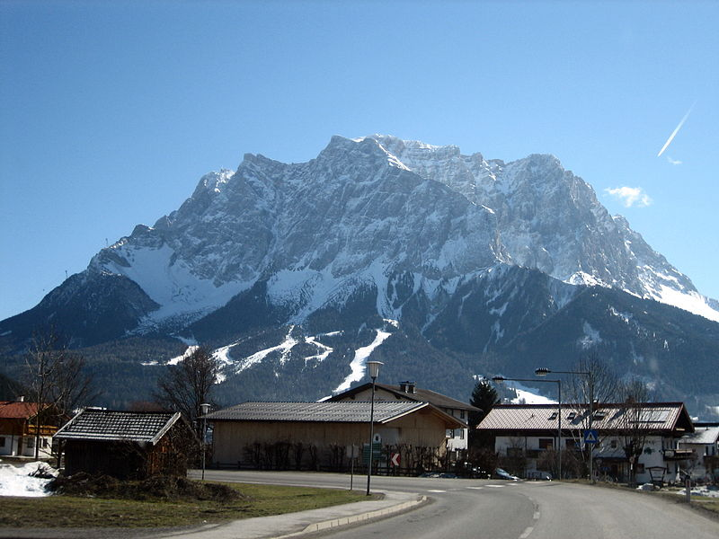
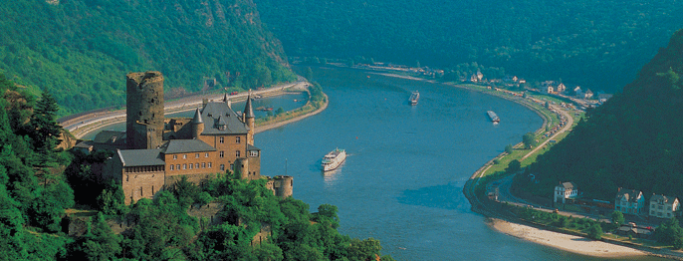
РЕЛЬЄФ
Рельєф країни підвищується з півночі на південь. На півночі країни — Північно-Німецька низовина з мореними горбами і ділянками зандрового рельєфу, південніше — височини, низькі і середньовисотні гори (600–800 м, іноді до 1400 м), — Гарц, Тюрингські Сланцеві гори, Шварцвальд, Рудні гори, Шумава та ін. На півдні — Баварське плоскогір'я, обрамоване передовими хребтами Альп (найвища точка країни — гора Цугшпітце висотою 2963 м). Клімат помірний, на півн. морський, в інших районах країни перехідний до континентального. Основні ріки — Рейн, Ельба, Дунай, Одер, Варнов, Везер. Великі озера — Боденське, Гім та інші. розташовані в передгір'ях Альп, багато дрібних озер льодовикового походження на Північно-Німецькій низовині.

Slide 8
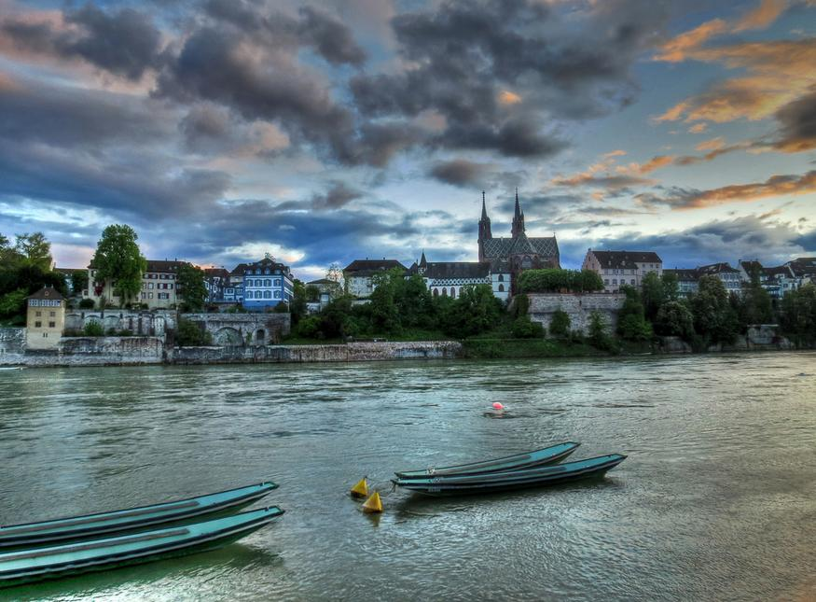
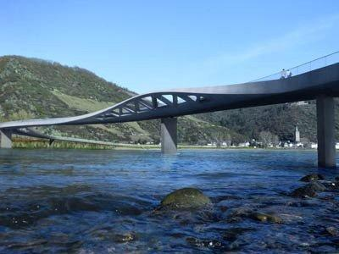
Річки і канали
Шість найбільших річок стікають в сторону морів й розрізняють шість найбільших річкових водозабірних басейнів країни: Рейну, Дунаю, Ельби,Одеру, Везеру і Емсу. П'ять з яких стікає до Північного та Балтійського морів, один (Дунай), впадає в Чорне море. Водозбірній площі цих річок загалом становлять основний європейський вододіл.
Річка Рейн — бере початок в верхів'ях Альп і має довжину 865 кілометрів (являючись ще й в деяких ділянках кордоном країни), протікає на південному заході і заході країни. Її основні притоки Неккар, Майн, Мозель і Рур. Економічне значення Рейну для країни — визначальне, він є одним із найжвавіших водних шляхів в Європі.

Slide 9
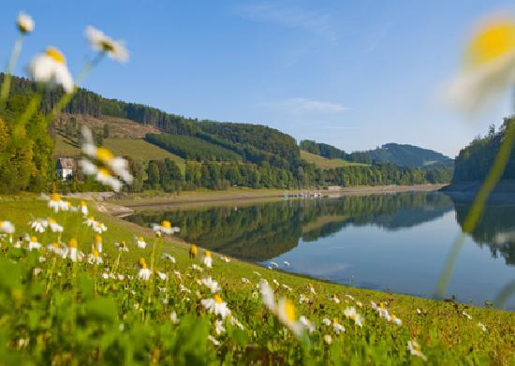
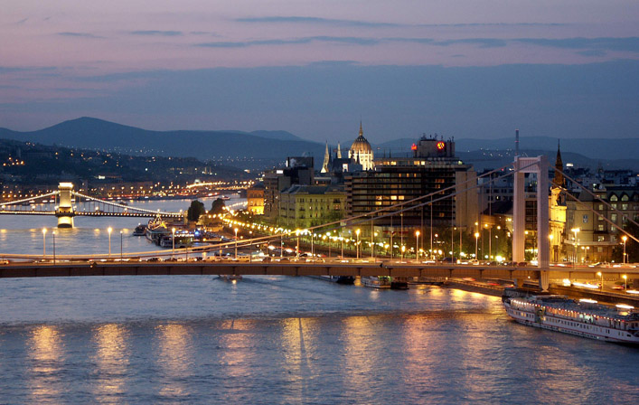
Сток річки Дунай проходить на півдні країни й довжина його територією Німеччини 647 кілометрів, протікає майже весь час в гірській місцевості і доходить до кордонів з Австрією, а там далі тече уже Південно-Східною Європою. Його основні притоки Іллер, Лех, Ізар і Інн.
У Східній Німеччині, тече ріка Ельба, довжиною 725 кілометрів, її основні притоки Заале і Гавел, а також Охре, Осте і Зуде. Річка Одер виступає в якості кордону з Польщею, його найважливішим припливом є річка Нейсе та відома річка Шпреє.
Водозбірна площа ріки Везер цілком лежить в Німеччині і протікає центральними районами країни й впадає в Північне море. Його довжина 740 км, а живиться водами річок Верра іФулда, Лейне, Аллер, Одер. Річка Емс, довжиною 370 км, тече на крайньому північному заході країни.

Slide 10
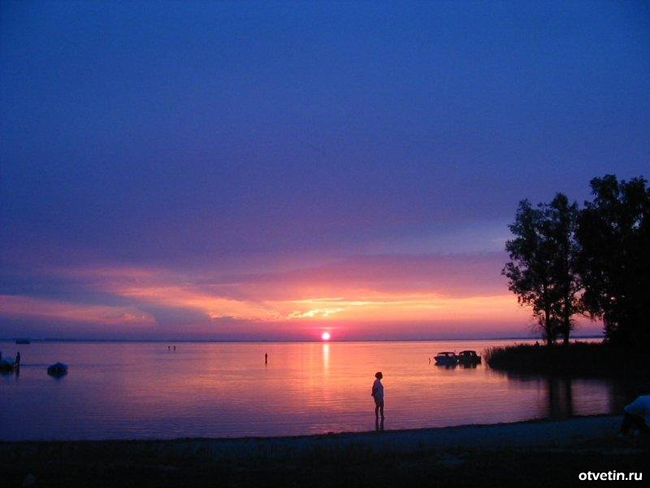
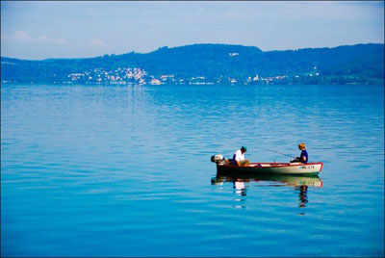
Озера та греблі
Природні озера країни — переважно льодовикового походження. Тому найбільше великих озер в Альпах і в Мекленбурзі. Найбільше озеро, що повністю лежить на німецькій території — озеро Мюрітц , складова частина Мекленбурського озерного краю. Загалом найбільшим озером вважається Боденське озеро, що на кордоні з Австрією і Швейцарією, яке розмежовано між ними на: Німецька частина − 305,75 км², Швейцарська — 171,63 км² і Австрійська — 58,62 км².
Також в Німеччині зустрічаються рукотворні озера створені внаслідок діяльності людини. Так у Східній Німеччині є багато великих штучних озер в колишніх районах видобутку лігніту. А найчастіше це озера, створені внаслідок побудови дамб, задля енергетичних чи господарських цілей. Загалом в Німеччині близько 4000 озер.

Slide 11
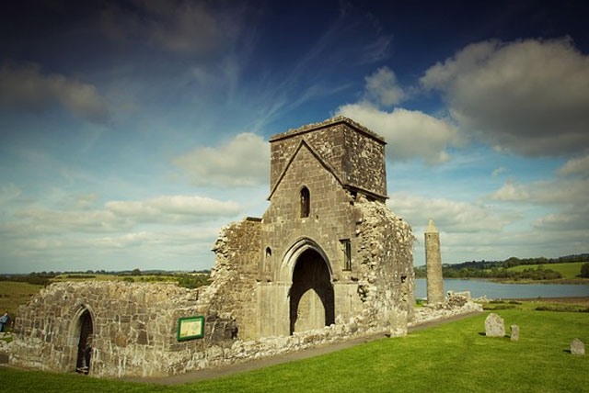
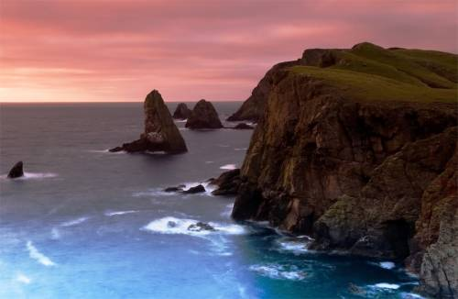
Моря країни і острови
З північної сторони Німеччину омивають Північне море та Балтійське море.
У Північному морі домінує скупчення Північно-Фризьких островів і острівний ланцюг Фризьких островів, з них — Гельголанд і Нейверк заселені. Північно-Фризькі острови є залишками суші, які були видрізані від континентальної землі підняттям рівня океану та процесами, що відбувалися в льодовикові періоди. Східно-Фризький островний бар'єр, виник внаслідок динаміки піщаних мілин, тобто намивні ділянкі суші ставали, за деякий час, островами.
Найбільші німецькі острови у Балтійському морі (із заходу на схід) Фемарн, Пель, Гіддензее, Рюґен і Узедом, найбільший півострів — Фішланд-Дарс-Цинґст. За винятком Фемарн, вони є частиною узбережжя Бодден. Найбільші і найвідоміші острова у внутрішніх водоймах, озерах — острови Райхенау, Майнау і Ліндау на Боденському озері і Герренхімзее на Хімзее.

Slide 12


Клімат
Більшість території Німеччини піддається впливу сезонного помірного клімату, в якому переважають вологі західні вітри. Клімат помірний пов’язаний з океанічною, Північноатлантичною течією, яка є північним продовження Гольфстріму. Ці теплі води впливають на райони, що межують з Північним морем у тому числі на території вздовж річки Рейн, яка впадає в Північне море. Отже, на північному заході і півночі країни, клімат океанічний, з випаданням опадів круглий рік з максимумом в літній період.
Тому зима в країні м'яка, а влітку, як правило, прохолодно, хоча температура може перевищувати і 30 °C доволі тривалий період часу. На сході країни клімат більш континентальний; зима можливо холодніша, а літо доволі спекотне і сухе, триваліший час. Центральна і південна Німеччина належать до перехідних регіонів, тут варіюються, як помірно океанічний клімат так і континентальний клімат.
Середньорічна кількість опадів (на основі статистичних даних в період 1961–1990 років) становить 700 міліметрів на рік. Середня щомісячна кількість опадів коливається від 40 мм до 77 мм у лютому та червні, відповідно.

Slide 13
Історія
Перші згадки про германців і кельтів з'явилися в працях стародавніх греків і римлян. Одна з перших згадок про германців відноситься до 98 р. Вона була зроблена римським літописцемиТацитом. Вся територія сучасної Німеччини на схід від Ельби (слов'янської Лаби) до X ст. була заселена слов'янськими племенами.До XII-XIV століття ці землі поступово увійшли до складу тих чи інших німецьких державних утворень, які становили так звану Священну Римську імперію. При перебуванні цих територій у складі німецьких держав, за кілька століть, місцеві слов'яни поступово, практично повністю знімечились. Цей процес розтягнувся до пізнього Середньовіччя і початку нового часу, а місцями, з останнім, ще не до кінця знімеченим слов'янським народом Німеччини — лужичани, триває досі.
Після розпаду Римської імперії у Західній Європі утворилося Франкська держава, яка через три століття, при Карлі Великому, перетворилося на імперію. Імперія Карла охоплювала території кількох сучасних держав, зокрема Німеччини. Проте імперія Карла Великого проіснувала недовго — онуки цього імператора поділили її між собою, в результаті чого утворилися три королівства — Західнофранкське (згодом Франція), Східнофранкське (згодом Німеччина) і Серединне королівство (незабаром розпалося на Італію, Прованс і Лотарингію).
Традиційно датою заснування Німецької держави прийнято вважати 2 лютого 962 року: цього дня східнофранкський король Оттон I був коронований в Римі і став імператором Священної Римської імперії.
Незважаючи на спроби імператорів об'єднати «Священну Римську імперію», вона розпалася на численні незалежні держави й міста. Після Реформації і Тридцятилітньої війни влада імператора все ще залишалася номінальною.

Slide 14

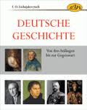
Таке положення зберігалося до 1806 року, коли німецький кайзер Франц II, який якраз перед цим, у 1804-у, став також кайзером австрійської багатонаціональної держави, покинув престол під тиском французького імператора Наполеона. При Наполеоні Бонапарті кількість німецьких князівств і вільних міст значно скоротилася. Віденський конгрес сприяв подальшому об'єднанню Німеччини, в результаті чого з 38 німецьких держав утворився вільний Німецький союз під верховенством Австрії. Після революції 1848 року став назрівати конфлікт між Пруссією і Австрією. Це призвело до війни 1866 року, в якій Пруссія здобула перемогу і приєднала кілька німецьких князівств. Німецький союз розпався.
У 1868 році був створений Північнонімецький союз на чолі з президентом — королем Пруссії. 1871року Рейхстаг проголосив президента Північно-німецького Союзу, прусського короля Вільгельма I Гогенцоллерна, імператором Німеччини, канцлером якої був призначений Отто Бісмарк.

Slide 15
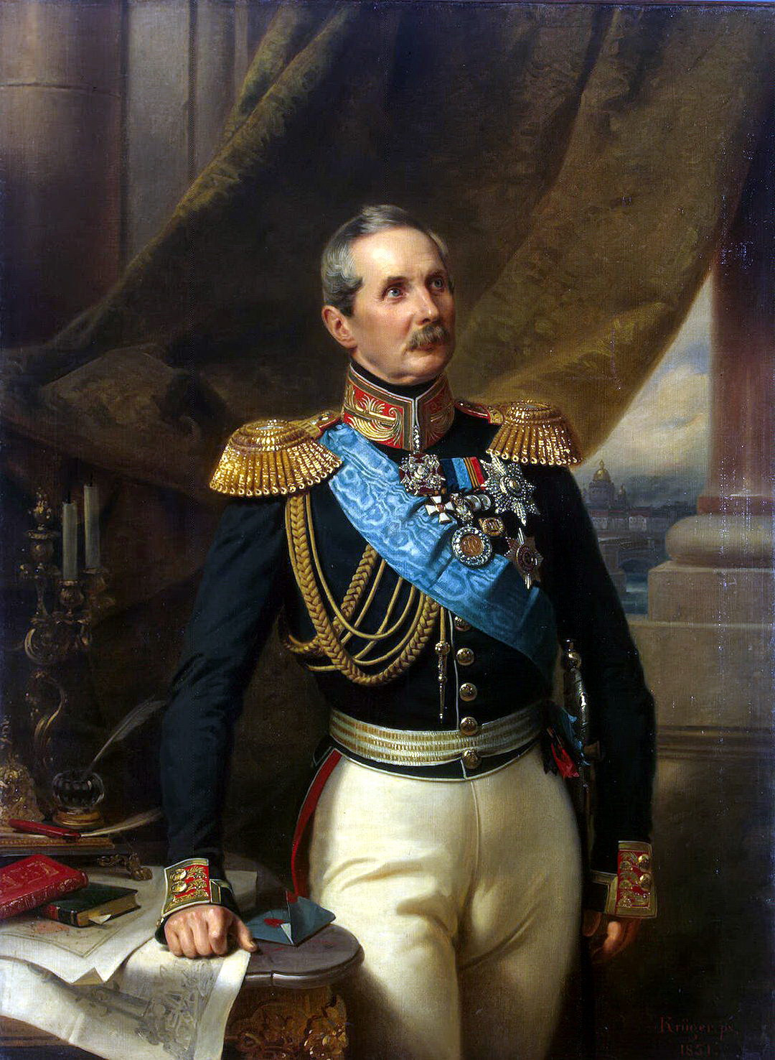
Ф
Р
А
Н
Ц
II

Slide 16
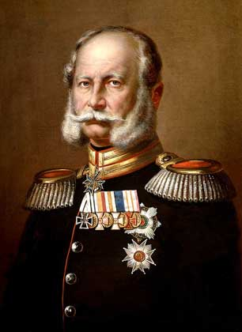
ВІЛЬГЕМ I

Slide 17
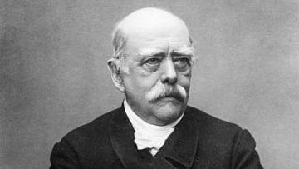
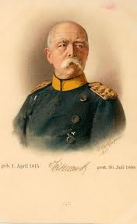
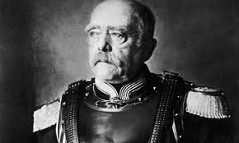
О
Т
Т
О
ФОН
Б
І
С
М
А
Р
К

Slide 18
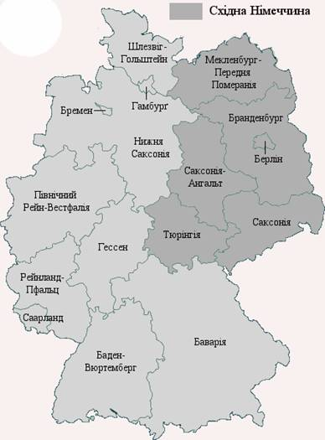
Новітній період
1914 року Німеччина вступила в Першу світову війну, програш у якій привів до краху імперії і створення так званої Веймарської республіки.
1933 року канцлером Німеччини призначений вождь Німецької націонал-соціалістичної робітничої партії Адольф Гітлер, при якому Німеччина проводила агресивну експансіоністську і реваншистську політику, яка в 1939 році призвела до Другої світової війни.
Після того, як Німеччина зазнала поразки у Другій світовій війні, її державність була призупинена, від території Німеччини відокремлені великі території, а решта була розділена на 4 зони окупації: радянську, американську, британську та французьку. 1949 року на територіях американської, британської та французької зон окупації створена Федеративна Республіка Німеччина (ФРН), на території радянської зони окупації — Німецька Демократична республіка (НДР).

Slide 19
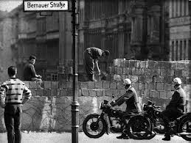
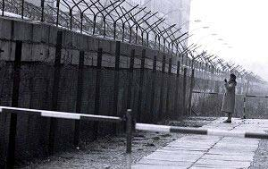
Берлінська стіна
1959 року у НДР почалася колективізація сільського господарства та роздержавлення численних дрібних підприємств. До 1960 року приватне володіння землею довели від 52% у 1958 до 8%. На підтримку Східної Німеччини Микита Хрущов вимагав від західних держав фактичного її визнання, погрожуючи закрити доступ до Західного Берліна. Однак до 1970-х років «захід» відмовлявся визнати НДР, наполягаючи на об'єднанні Німеччини відповідно до повоєнних домовленостей. Водночас все більше мешканців Східної Німеччини (НДР) іммігрувало у Західну (ФРН), 1961 року — близько 207 тисяч громадян. У серпні того самого року уряд НДР, аби блокувати потік біженців, наказав спорудити бетонну стіну і загородження з колючого дроту між Східним і Західним Берліном.

Slide 20
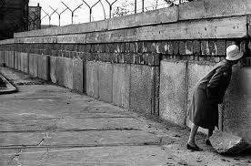
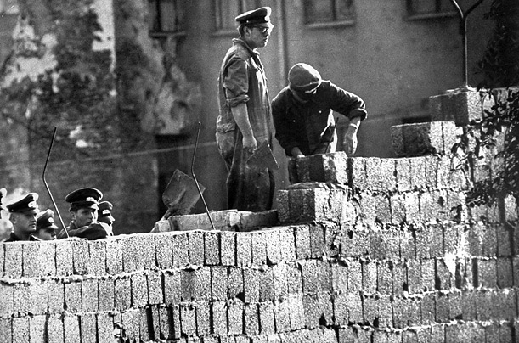


Slide 21
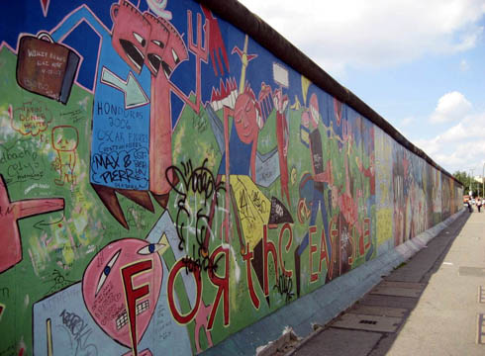
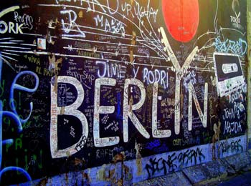

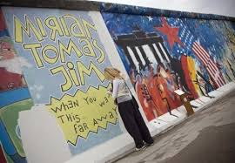
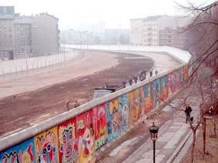
Об’єднання Німеччини
1985 року близько 400 тисяч громадян НДР подали заяву про видачу постійної виїзної візи. Представники інтелігенції та церковні діячі вже відкрито критикували режим за відсутність політичних і культурних свобод. Невдоволення більшості східнонімецьких громадян урядом досягло кульмінації 1989 року. У той час, коли сусідні держави намагались лібералізувати свої режими, Соціалістична єдина партія Німеччини вітала жорстоке придушення демонстрації китайських студентів у червні 1989 на площі Тяньаньмень. Наприкінці того самого року громадянське невдоволення вилилося в колосальні демонстрації протесту в самій НДР.
У березні 1990 року громадяни НДР взяли участь у перших виборах за останні 58 років. Перемогу здобув блок партій, близький до західно-німецького Християнсько-демократичного союзу, який виступав за об'єднання Німеччини. Першим обраним прем'єр-міністром НДР став Лотар де Мезьєр, під його керівництвом здійснені важливі зміни, зокрема відновлені 5 федеральних земель (ліквідовані 1952 року), а 3 жовтня 1990 року НДР припинила самостійне існування і була включена до складу ФРН.

Slide 22
Сучасність
На підставі Бонн-Берлінського акту, прийнятого парламентом 10 березня 1994 року, Берлін знову став столицею об'єднаної Німеччини, в той час як Бонн отримав унікальний статус Bundesstadt — місто федерального значення зі збереженням низки федеральних міністерств. Перенесення уряду завершилося 1999 року.
Після возз'єднання Німеччина почала відігравати активнішу роль у діяльності Європейського Союзу і НАТО. Країна направила свої війська для забезпечення стабільності на Балканах і надіслала свій миротворчий контингент в Афганістан. Ці дії були сприйняті неоднозначно, оскільки відповідно до післявоєнних домовленостей, Німеччина мала право на розгортання військ тільки для оборонних цілей. Розгортання ж військ на чужих територіях не підпадало під оборонні положення, однак парламентське голосування з цього питання легалізувало участь Німеччини саме у миротворчому контексті.
2005 року Ангела Меркель обрана першою жінкою-канцлером Німеччини. В період з 2005 по 2009 рік вона стояла на чолі, так званої, «Великої коаліції», яку підтримувала її власна парламентська група та соціал-демократична партія (СДПН). Після загальних виборів 27 вересня 2009 року Меркель сформувала нинішній коаліційний уряд, у якому Соціал-демократичну партію замінила Вільна демократична партія (ВДП).

Slide 23
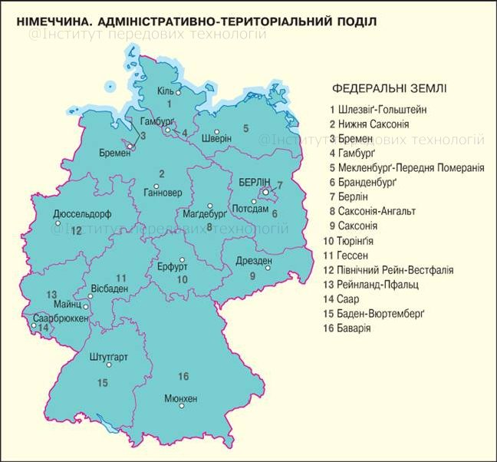
Адміністративний устрій
Німеччина поділена на 16 політико-адміністративних територій — федеральні землі. Останні в свою чергу діляться на 439 районів і міських округів .

Slide 24
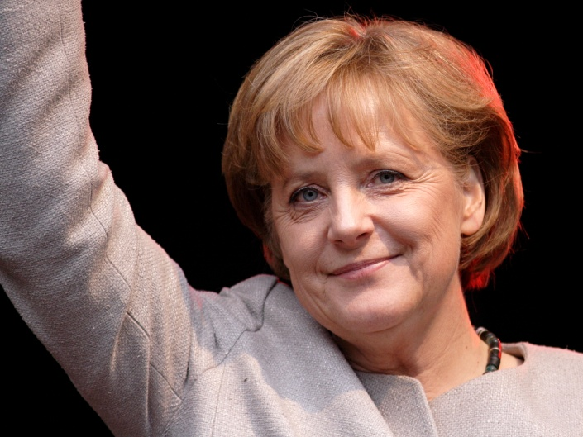
Політична система
Столиця Німеччини — місто Берлін, де знаходиться і федеральний уряд. У Федеративній Республіці Німеччина здійснюється поділ влади на законодавчу, виконавчу та судову.
Законодавчу гілку влади представляє двопалатний парламент, який складається з:
Нижньої палати , яка обирається на 4-річний термін і складається з 622 депутатів, що обираються на загальних виборах, та
Федеральної Ради , яка складається з 69 представників земель (кожна з 16 земель має визначену кількість голосів: від 3 до 6).
Виконавчу гілку влади представляє федеральний уряд з федеральним канцлером на чолі, який обирається парламентом, а висувається президентом.
Судова влада представлена Федеральними судами:
Федеральним конституційним судом,
Федеральним судовим двором,
Федеральним адміністративним судом,
Федеральним судом робочих справ,
Федеральним судом соціальних справ,
Федеральним судом фінансових справ.
Конституція Німеччини надає широкі права політичним партіям. Найбільші політичні партії Німеччини:Соціал-демократична партія Німеччини, Християнсько-демократичний союз, Вільна демократична партія.

Slide 25
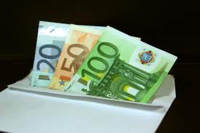
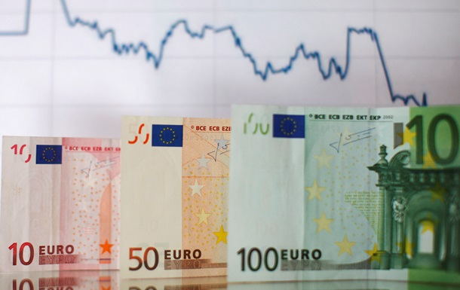
Економічна історія
У другій половині 20 століття Німеччина була розколота на дві країни, що розвивалися у різних напрямах. У ФРН економічна модель отримала назву «соціального ринкового господарства», яке забезпечувало високу ефективність ринкової економіки і гарантувала максимум соціальної справедливості. Після возз'єднання 1990 року економічна політика Німеччини була скерована на вирівняння відмінностей між західною та східною частинами країни.
Сучасна економіка Німеччини соціально-орієнтована із високорозвиненою інфраструктурою, високим рівнем ринкової капіталізації, низьким рівнем корупції і високим рівнем інноваційності

Slide 26


Державний і приватний сектори
Нині державний сектор економіки представлений в основному об'єктами інфраструктури, при цьому системи водопостачання, електропостачання тощо належать місцевим органам влади. Існують державні монополії (Німецька федеральна пошта, Німецька федеральна дорога тощо). Частка держави в акціонерному капіталі становить близько 9%.
Великі компанії (включаючи державний та іноземний капітал з числом зайнятих понад 1 тис. осіб) виробляють 51% національного ВВП. Найбільші компанії Німеччини за рівнем ринкової капіталізації — «Даймлер - Крайслер», Siemens AG, «Deutsche Bank», однак переважна більшість працюючих зайнята в малому та середньому бізнесі.

Slide 27



Промисловість

Slide 28
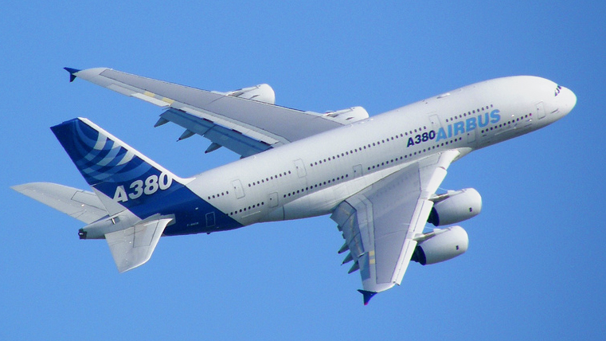
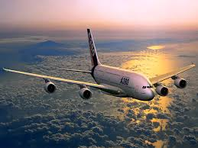
Авіаційна і космічна промисловість Німеччини
Авіаційна і космічна промисловість пред'являє найвищі вимоги і є піонером сучасних у багатьох сферах. Завдяки великим програмам кооперації («Аеробус». «Аріана») вона лежить мотором європейського співпраці між промисловими підприємствами.

Slide 29

Електроніка
Німеччина помітно відстає від США з електроніки, а, по радіоелектроніки поступається і Японії. Традиційні райони електротехнічній промисловості – Південний Захід і Південь. Тут перебувають штаб-квартири найбільших концернів «Сіменс», «АЭГ –Телефункен» і «Бош». Значними центрами електротехніки і електроніки є Мюнхен, Нюрнберга,Эрланген. Франкфурт-на-Майні, Штутгарт.

Slide 30
Німеччина — одна з високорозвинених країн світу. Вона посідає перше місце в Європі за кількістю виробленої промислової продукції. Провідне місце в економіці займають електронно-технічна, машинобудівна (в тому числі автомобілебудування, представлене компаніями Volkswagen Group, BMW, Mercedes-Benz, Daimler, Opel, Porsche, гірнича (видобуваються вугілля, нафта та природний газ, руди цинку та олова, кам'яна сіль), металургійна, хімічна, харчова, суднобудівна, текстильна, нафтопереробна галузі промисловості.

Slide 31

Mercedes

Slide 32
Мерседе́с-Бе́нц, або просто Мерседес — німецька марка автомобілів, що належить автобудівному концерну Daimler AG. Штаб-квартира розташована в Штутгарті. Історія цієї марки складається з історій двох відомих автомобільних марок - Mercedes («Мерседес»), що випускалися німецькою компанією Daimler-Motoren-Gesellschaft («Даймлер-Моторен-Гезелльшафт») і Benz («Бенц»), які будувалися фірмою Benz & Cie.. Обидві компанії цілком успішно розвивалися самостійно, але 1926 року злилися в новий концерн «Даймлер-Бенц».
Цікаві факти
9 лютого 1998 року на президента Грузії Едуарда Шеварнаде було скоєно замах, коли той їхав по Тбілісі на автомобілі «Мерседес S600». Броньований автомобіль врятував життя президентові, попри те, що автомобіль був обстріляний автоматними чергами, а також витримав влучення з гранатомета. Основну силу удару прийняв на себе 12-циліндровий двигун.
У фільмі Мільйонер із нетрів компанія Mercedes-Benz зажадала, щоб її логотипи були прибрані з сцен, де дія відбувається в нетрях.
Трьохпроменева зірка на логотипі Мерседес-Бенц, розроблена 1909 року, символізує успіх марки на суші, у воді і в повітрі. Це пояснюється тим, що власник марки компанія Даймлер виробляла крім автомобілів суднові й авіаційні двигуни. Також трьохпроменева зірка означає триєдність автомобіля «Мерседес» для водія, пасажира і механіка.

Slide 33
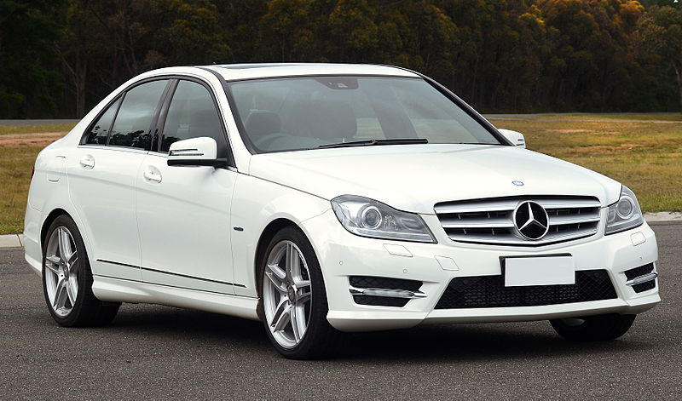
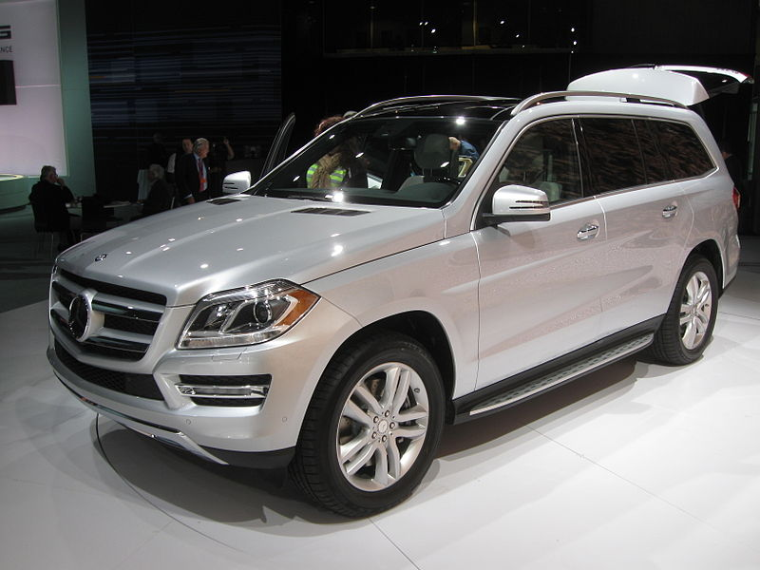
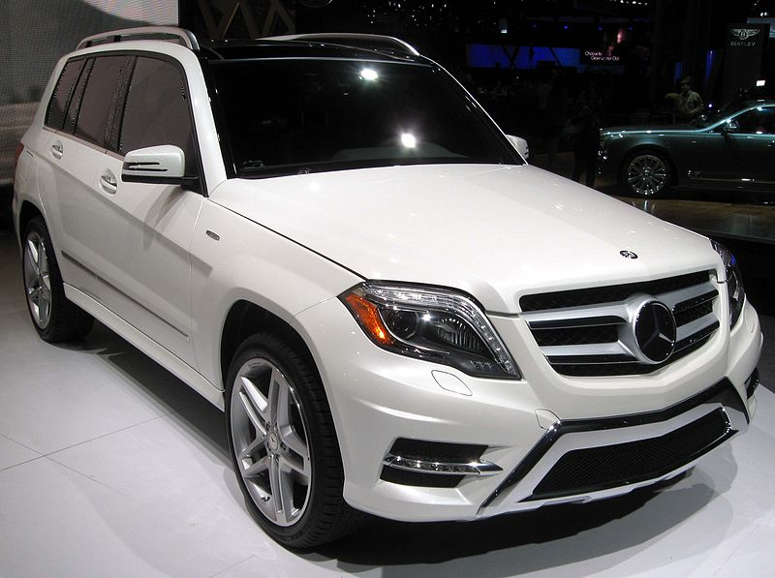
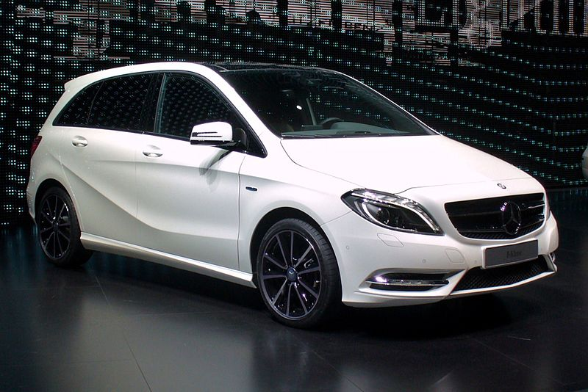
Mercedes-Benz GL-Клас
Mercedes-Benz C-Клас
Mercedes-Benz GLK-Клас
Mercedes-Benz B-Клас

Slide 34
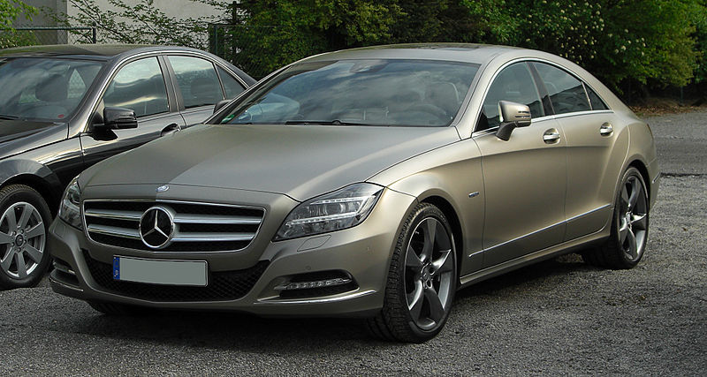
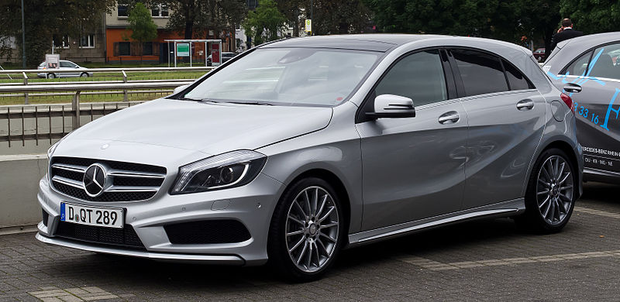
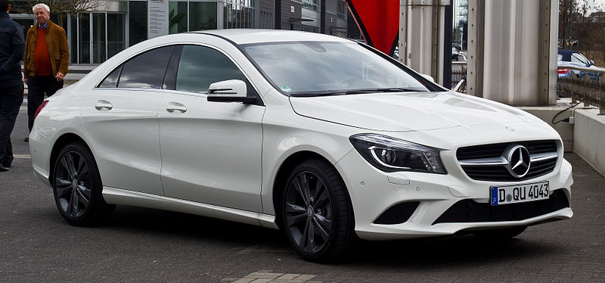
Mercedes-Benz CLS-Клас
Mercedes-Benz A-Клас
Mercedes-Benz CLA-Клаc

Slide 35
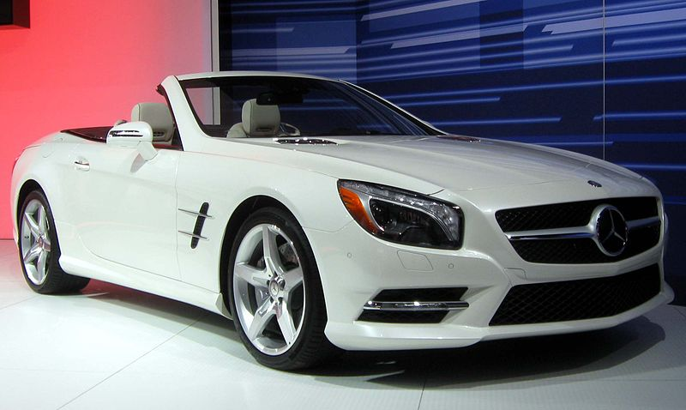
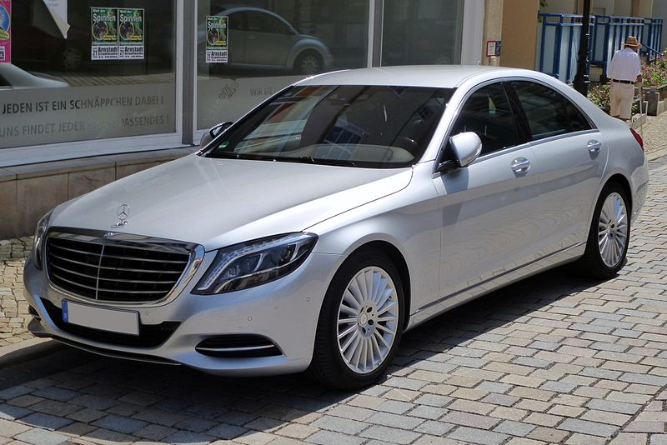
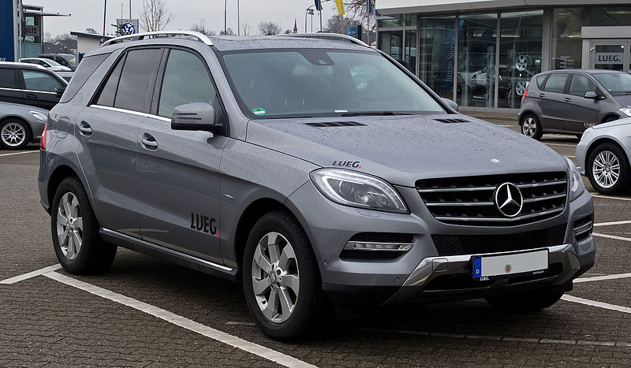
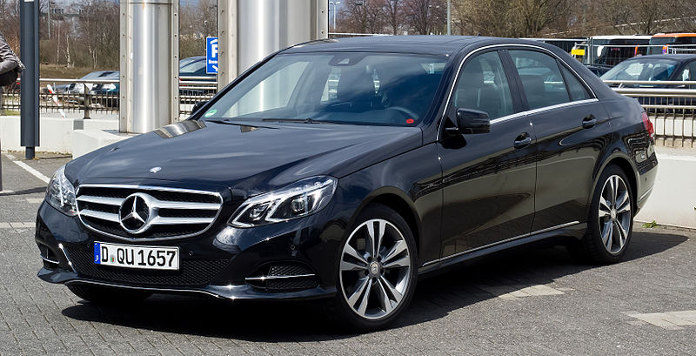
Mercedes-Benz SL-Клас
Mercedes-Benz S-Клас
Mercedes-Benz ML-Клас
Mercedes-Benz E-Клас

Slide 36
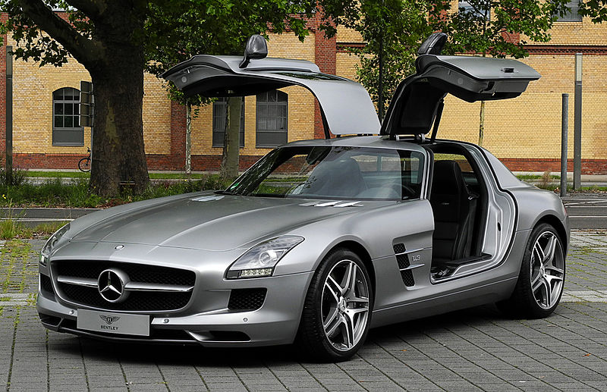
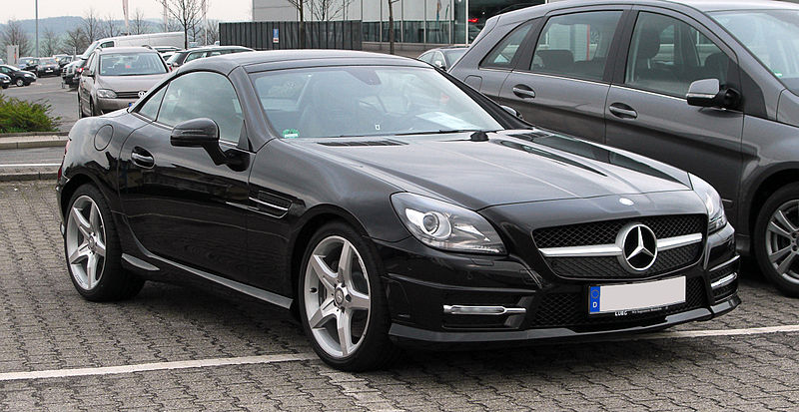
Mercedes-Benz SLS AMG
Mercedes-Benz SLK-Клас

Slide 37

Porsche - німецька автобудівна компанія, що з 2007 року на 100% належала холдингу Porsche Automobil Holding SE. З 7 грудня 2009 49,9% акцій компанії належіть концерну Volkswagen AG. Компанія спеціалізується на випуску легкових спортивних та гоночних автомобілів. Штаб-квартира компанії знаходиться в Штутгарті, основні заводи в Штутгарті і Ляйпцігу Голова правління — Міхаель Махт, голова наглядальної ради — Вольфганг Порше.

Slide 38
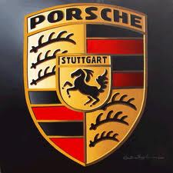


Емблема фірми є гербом, несучим в собі наступну інформацію: червоно-чорні смуги і оленячі роги є символами німецької землі Баден-Вюртемберг (на території якій знаходиться Штутгарт), а напис Porsche і гарцюючий жеребець в центрі емблеми нагадують про те, що рідний для марки Штутгарт був заснований як кінна ферма в 950 році. Вперше цей логотип з'явився в 1952 році, коли марка вийшла на ринок США, для кращої впізнанності. До цього на капотах моделі 356 просто був напис «Porsche».

Slide 39


Slide 40




Bayerische Motoren Werke AG або скор. BMW (Баварські моторні заводи) — німецький автобудівний та авіамоторний концерн і одноіменна торгова марка автомобілів преміум- та люкс-класу і мотоциклів. Концерн є материнською фірмою (холдингом) об'єднання BMW Group, в яке входять наступні окремі виробництва: мотоцикли BMW, автомобілі марок BMW, Rolls-Royce, MINI, дочірні виробництва BMW M, BMW та інші.

Slide 41


Німеччина імпортує продукцію машинобудівної, харчової, легкої та важкої промисловості. Головними партнерами Німеччини з імпорту є країни ЄС 52% (головним чином Франція 10%,Нідерланди 9%, Італія 7%, Великобританія 7%, Бельгія та Люксембург 5%), США 9%, Японія 5%.
Водночас Німеччина експортує машинобудівну продукцію, автомобілі, хімічну продукцію, метали та вироби з металу, продукти харчування, текстиль. Головними експортними партнерами Німеччини є країни Європейського Союзу 56% (Франція 11%, Великобританія 8%, Італія 8%, Нідерланди 6%, Бельгія та Люксембург 5%), а також США 10% та Японія 2%.

Slide 42

Сільське господарство
Понад третина території Німеччини зайнята сільським господарством. Головним чином вирощуються зернові, картоп-ля, цукрові буряки, рослини, з яких виробляється олія. Німеччина — лідер-виробник хмелю, з якого виробляється понад 5,5 тис. ґатунків пива. На півдні країни (особливо в долинах річок Рейн та Везер) вирощується виноград.

Slide 43

Населення
Населення Німеччини — 83 мільйони мешканців, із них 75 мільйонів з німецьким, а 8 мільйонів із іноземним громадянством. У 2010 р. у країні проживало 65 млн німців та 15,5 млн іноземців. Найбільші чисельні групи — турки та курди (3,2 мільйони), поляки (1,6 мільйони), вихідці з країн СНД (росіяни,євреї, російські німці (1,4 мільйони), вихідці з країн західної Європи та Балкан (2,9 млн), вихідці з країн Азії (1,6 млн)

Slide 44

Мова
Офіційна мова — німецька мова. Данська мова, сорбська мова, фризька мова, мова ромів (циганська мова) є офіційно визнаними мовами етнічних меншин. Як іноземну мову в школах вивчають англійську, французьку, а також латинську, італійську та російську мови.
Німецька мова поділяється на 3 групи діалектів: нижньонімецькі, середньонімецькі та верхньонімецькі. Нижньонімецькі — нижньофранкський, нижньоалеманський та фризький; середньонімецькі — саксонський, тюрингський та франкський; верхньонімецькі — верхньофранкський, алеманський та баварський.

Slide 45
Релігія
Конституція Німеччини як основний закон гарантує свободу віри та релігій в країні. Перед Другою світовою війною 2/3 німців були протестантами, 1/3 римо-католиками. З 1948 року існує об'єднання лютеранських та реформатських земельних Церков Німеччини — Євангелічна церква Німеччини. З 1969 по 1991 існувала окрема Євангелічна церква НДР.
Сьогодні 29,7% німців лютерани та протестанти, 31,2% католики, 3,9% мусульмани та 0,1% іудеї. У Німеччині живе приблизно 3 мільйони мусульман, близько 100 000 православних, 380 000 новоапостолів та 100 000 юдеїв. Приблизно 25 відсотків населення Німеччини не належать до жодної релігійної групи.
Релігійність у країні з року в рік послаблюється: 2010 року католицьку церкву залишили понад 180 тис. прихожан, також перестали вважати себе протестантами понад 150 тис. німців. Попереднього року зростання кількості атеїстів теж було вражаючим — понад 260 тис. з обох християнських церков. Католицькі теологи закликають до кардинальних реформ церкви.

Slide 46


Берлін
Берлі́н — столиця Федеративної Республіки Німеччина, окрема федеральна земля. Маючи 3,4 мільйони населення, Берлін є найбільшим за кількістю мешканців й площею містом Німеччини, і другим найнаселенішим містом ЄС післяЛондона. Із плином історії, Берлін неодноразово був головним містом німецьких державних утворень, зокрема Маркграфства Бранденбург, Королівства Пруссія,Німецької Імперії, Східної Німеччини. З часу возз'єднання Німеччини у 1990-му році Берлін — загально німецька столиця.

Slide 47



Берлін є важливим політичним, інформаційним, культурним та науковим центром Європи. Це важливий транспортний вузловий пункт й одне з найвідвідуваніших міст континенту. Численні університети, дослідницькі лабораторії, театри й музеї заслужили міжнародне визнання. Місто — важливий осередок діячів мистецтва і культури з усього світу. Історична спадщина Берліна, нічне життя міста, розмаїття архітектури широко відомі й поза межами Німеччини.

Slide 48


Мюнхен
Мю́нхен — місто на річці Ізар на півдні Німеччини, у федеральній землі Баварія. Вільне місто, яке одночасно є столицею Баварії та адміністративного округу Верхня Баварія.
Назва міста походить від давньо-верхньонім. Munichen — «у ченців». Населення Мюнхена — 1410259 осі .Таким чином, Мюнхен є найбільшим містом Баварії і третім, після Берліна та Гамбурга, містом Німеччини. В Мюнхені знаходиться уряд Баварії, уряд області Верхня Баварія, а також уряд мюнхенського округу.

Slide 49


Сучасний Мюнхен — не тільки осередок культурних та музейних цінностей, а й великий промисловий і дослідницький центр. Завдяки знаменитим університетам, одній з найбільших в Європі Баварській державній бібліотеці, що налічує 6 мільйонів томів, інститутам імені Макса Планка та імені Хайнца Майєра-Лейбніца, ядерному науково-дослідному реактору і багатьом іншим установам Мюнхен утримує міцні позиції в європейській науці.

Slide 50



Франфурт-на-Майне
Франкфурт-на-Майні — місто в Німеччині. Населення міста становить понад 670 000 мешканців. З середніх віків Франкфурт належить до значних міських центрів Німеччині. Перша згадка про місто датується 794 роком.
Сьогодні місто — центр Європейського центрального банку, Німецької біржі й франкфуртської виставки всесвітнього значення. Завдяки своєму центральному положенню з Франкфуртським аеропортом та головним вокзалом воно належить до найважливіших транспортних вузлів Європи.
В 1875 Франкфурт нараховував більше 100 000 жителів, в 1928 — більше 500 000. У всій області Майн-Рейнського регіону сьогодні живе понад 5 млн жителів. Хмарочоси Франкфурта належать до найвищих будинків Європи.

Slide 51

Факти
Практично всі поліцейські машини в Німеччині - фірми "Мерседес".
Берлін - друге у світі місто за кількістю турків, що живуть в ньому, на першому місці - Анкара.
Через демонстрації націоналістів кількістю в сорок чоловік перекривається рух в Гамбурзі, і шлях демонстрації оточують полком поліцейських у касках і бронежилетах. Охороняють ... націоналістів. (Не жарт, а факт.)
У Німеччині можна не працювати і жити на соціальну допомогу. Щоправда, дуже бідно і скуто, але жити.
Різниця діалектів німецької мови така, що телепрограми на півночі країни іноді йдуть із сурдоперекладом, якщо говорять жителі півдня.
Німці не знають і лякаються сушеної риби. Її можна купити тільки в російських магазинах. "Пфуй! Як ти можеш це їсти! "- Ну, починаєш їм відірвані риб'ячі голови в пики тикати, відпльовуються, а все одно не їдять.

Slide 52
Якщо на питання: "Як пройти туди-то?" - Вам посміхнуться, дістануть айфон, подивляться навігацію і, пояснивши як пройти, запропонують підвезти вас на машині - ви в Німеччині.
Штраф за ляпас - 500 євро.
Якщо хочеш поблажливості суду, треба підтвердити, що на початку бійки ти не стискував кулаки.
Якщо не працювати в певних сферах, не займатися сумнівною діяльністю, то можна все життя прожити в Німеччині, ні разу не зіткнувшись з явним криміналом.
Якщо ж на вас все-таки напали і вдарили, у відповідь удар повинен бути нанесений протягом однієї секунди. Якщо за дві, то судити будуть вже вас.
У Німеччині заборонені травматичні пістолети і перцевий спрей.
Поліція в Німеччині, навіть наздогнавши вас, не лупить.
80 відсотків криміналу в Німеччині здійснюється іноземцями.
Якщо ви наробили боргів навіть на півмільйона, достатньо заявити про своє розорення, вас зобов'яжуть знайти постійну роботу, залишать вам на життя близько тисячі євро і менше ніж через 10 років борги ваші будуть списані.
Виселити навіть не платившого за житло мешканця в Німеччині вкрай складно.

Slide 53
. Жити в найманому житлі в Німеччині - норма. Три чверті населення живуть в знімних квартирах і будинках. Ставлення до цього таке ж, яке було в СРСР. Захищеність квартиронаймача гранично висока. У найманому житлі живуть навіть найбільш забезпечені верстви населення.
19. Ремонт чого завгодно в Німеччині настільки дорогий, що найчастіше простіше купити нову річ.
20. Німці відносяться до свого нацистського минулого, так само як і аборигени до з'їдення Кука.
21. Вина за Другу світову війну впроваджується у свідомість німців з дитячого саду.
22. Дітям у Німеччині можна все. Взагалі все. Відповідати будуть батьки. Якщо батьків немає, то ніхто.
23. Пиво в Німеччині дуже хороше і сортів його неймовірна багато.
24. У Баварії, протягом робочого дня, людина має право випити кухоль пива.
25. Бомжі часто заводять собак. Вони отримують додаткові гроші на їх утримання.
26. Німці насторожено ставляться до іноземців. І є за що:)
27. Намалювати свастику або скинути руку в фашистькому вітанні в Німеччині заборонено законом.

Slide 54


З введенням євро більшість цін у Німеччині злетіли в два рази. Але до цих пір рівень життя в Німеччині вважається одним з найвищих у світі.
У Гамбурзі мото-ганг "Хеллс Енджелс" знайшов такий вплив на місцевий криміналітет, що байкерам законодавчо заборонили носіння клубної символіки. Будь-яка велика колона мотоциклістів, супроводжується вантажівкою поліцейських.
Їзда на мотоциклі без шолома заборонена. Суворо.
Німці дуже уважні до свого здоров'я, до того, що їдять і що п'ють.
Рівень культури середньостатистичного німця значно перевищує рівень культури середньостатистичного росіянина. Зате як правило поступається в рівні освіти.
Алкогольне сп'яніння є пом'якшувальною провину обставиною в суді. За винятком дорожньо-транспортних прецендентів і посадових злочинів.
Німкені ще недавно практично не використовували косметики. Через наплив яскравих іноземок, німкені стали фарбуватися і перестали бути одними з найстрашніших жінок у Європі.
Високий каблук німкені носять тільки до "нагоди".
Звернення з шефом на фірмах, частіше за все на "ти".
Біо-магазини досить популярні. Ціни там в середньому на 30 відсотків вище, ніж у магазині звичайному. Біо-банани дрібніше звичайних, лимони дійсно набагато пахучіші.

Slide 55
У Німеччині жінок менше ніж чоловіків.
Німці впевнені, що найпопулярніший російський тост звучить як "На здоров'я!" Переконувати марно.
Різдво в Німеччині відмічається набагато значніше і яскравіше, ніж Новий рік.
Битком забитий холодильник у Німеччині означає, що ви з Росії.
В установі вам можуть нахамити. Якщо зробити вигляд, що ти зараз в морду вчепишся, стають дуже ввічливими.
Собаки в Німеччині дуже дружелюбні. Вкрай рідко можна почути собачий гавкіт.
Ідея мультикультурного суспільства в Німеччині з тріском провалилася, що була змушена визнати сама Ангела Меркель.
У Німеччині санітарні норми настільки високі, що можна спокійно їсти не тільки непросмажене м'ясо, а й сире.
У Німеччині досить часто можна заходити в житловий будинок, не роззуваючись.
Німці різко ставляться до пива не німецького виробництва. Що дивно, досить часто чув позитивні відгуки німців про одного українського виробника, марку пива вказувати не буду.

Slide 56



Держслужбовець в Німеччині не платить громадських податків і звільнити його не можна.
Більшість квартир в Німеччині оснащені пожежними датчиками. Якщо ви щось варите або не прикрили двері в душову, він спрацьовує, починаючи пищати. Голий чоловік, який матюкається, тикаючи шваброю в стелю, - нерідка картина, яку спостерігають домашні тварини.
Німкені досить часто не вміють готувати.
Графа "національність" у Німеччині визначається громадянством.
Німці дивуються здатності російських вимовляти букву "Р" і "И".
Всі ділові листи в Німеччині закінчуються фразою "З дружнім привітом". Навіть повістка про штраф.
Слово "іноземець" у Німеччині, відноситься до лайливих.
Німці в спілкуванні як правило привітні і доброзичливі. Але не варто занадто радіти, просто вони як правило добре виховані.
У кафе-забігайлівці залишити офіціанту на чай більше одного євро розцінюється як хороші чайові.

Slide 57

Німеччина стає рідною емігрантові тоді, коли з'являється відчуття, що смітячи на вулиці, смітиш у себе в квартирі, і з'являється бажання прибрати чиєсь сміття в громадському парку.
Татуювання і пірсинг в Німеччині дуже популярні. І серед жінок, і серед чоловіків.
У Німеччині звільнили популярну телеведучу за фразу, що при Гітлері побудували хороші автобани.
У Німеччині дуже уважні до того, як власники ставляться до домашніх тварин. Якщо навіть сліпий інвалід погано поводиться зі своєю собакою-поводирем, то собаку у нього відберуть.
Німеччина - рай для ласунів. Мені здається більш різноманітних і головне красивих солодощів немає ніде у світі.
Російські продуктові товари можна купити практично в кожному великому супермаркеті Німеччини.
У Німеччині я іноді зустрічав чоловіків, які не билися ЖОДНОГО РАЗУ В ЖИТТІ.
Щоб піти на рибалку в Німеччині, спершу потрібно закінчити відповідні курси. Де один з розділів буде присвячений тому, як поводитися з спійманої рибою, щоб вона не відчувала зайвих мук.
Один з найдорожчих мисливських клубів Німеччини - "Клуб мисливців на вовків". Річний внесок в районі 100 000 євро.

Slide 58

Зміна робочого місця нерідко призводить німця до психотерапевта.
Підставою для недопуску вас на німецьку дискотеку або клуб може служити просто те, що ви не сподобалися охоронцеві. Дівчат не пропускають рідко. Красивих дівчат пропускають завжди, вони служать приманкою для відвідувачів. Їм же часто видаються спеціальні карти, що дають право на безкоштовні напої. Група молодих турків у багатьох містах практично не має шансів пройти. За це охоронця можуть звільнити. Нацизмом тут і не пахне, обгрунтована необхідність.
Німеччина лягає і встає дуже рано.
По "зебрі" через німецьку дорогу можна йти з закритими очима.
Штраф за кинутий на асфальт недопалок у Німеччині - 20 євро.
Німецька кухня особливою привабливістю не відрізняється. Але ситна і грунтовна, як і все німецьке. Картопля, капуста, свинина - класика, загалом.
Вважати німкень егоїстичними - помилка. Просто вони люблять себе і своє життя.
Все, що відноситься до необхідного, в Німеччині дуже дешево. Все, що відноситься до зручності і капризів - дорого.
88. Найближчепо смаку до радянського пломбіру морозиво в Німеччині - в МакДональдсі.
89. Німці сентиментальні і напрочуд романтичні.

Slide 59
Менталітет німців такий, що вони не лізуть у бійку першими. Але якщо бійка вже почалася, часто б'ються до останнього.
У Німеччині в порядку речей, коли дівчина і хлопець платять кожен сам за себе. Якщо ти платиш за дівчину, це може бути розцінено як несподівана щедрість або претензії на її незалежність.
Після того, як емігрант освоює мову, міжнаціональні проблеми практично зникають.
У Німеччині отримати лікарняний на три дні не складає жодних проблем.
У Німеччині поширена сезонна хвороба, в Росії практично незнайома - кишковий грип. Якщо зловив, тримайся ... А то з низького старту - знесе. Кращі ліки від нього - "Кока-кола" і що-небудь солоненьке.
Влаштовуючись на роботу в Німеччині, варто пам'ятати, що починає діяти непорушний закон розвинутого капіталізму - "Несеш один мішок швидше за інших? Молодець! Неси два. Два несеш? Супер, от тобі третій. Не можеш? Не хочеш? Звільнено, нам ледарі не потрібні. "
Якщо у вас державна, а не приватна медична страховка, очікування прийому в лікаря може тривати кілька тижнів.
На багатьох муніципальних будівлях в Німеччині збереглися грізні орли, що стискають у пазурах щити, з яких акуратно збита свастика. Мовляв, ну сіла пташка, що тепер, красиво ж.

